Slide 1
Παρουσίαση Θερινού Σχολείου
Αριστεία ΕΛ/ΛΑΚ ΤΕΙ Αθήνας

Slide 2
Στόχος

Slide 3
Στόχος Θερινού Σχολείου
η εντατική, πρακτική εκπαίδευση των συμμετεχόντων με απώτερο σκοπό τη συμμετοχή τους στη συνεργατική ανάπτυξη Έργου συνεισφοράς σε εφαρμογές ΕΛ/ΛΑΚ, σχετικά με Ανάπτυξη εφαρμογής για κινητές συσκευές του Σ.Δ.Μ. Open eClass

Slide 4
Περιγραφή Έργου Συνεισφοράς
Επέκταση της διεπαφής του Σ.Δ.Μ. openClass ώστε βασικές λειτουργικότητες όπως η ενημέρωση χρήστη για αλλαγές στο πρόγραμμα, διάθεση νέων αρχείων κλπ, να είναι προσβάσιμες από δημοφιλή λειτουργικά κινητών συσκευών.
Υλοποίηση σε δύο επίπεδα:
Server-Side: δημιουργία REST API resources τα οποία θα χρησιμοποιηθούν για να συνδεθεί το mobile application
Client-Side: δημιουργία modules / User Interface του moble application

Slide 5
Πρόγραμμα

Slide 6
Πρόγραμμα Θερινού Σχολείου- 1^{η} Μέρα
Δευτέρα 14 Ιουλίου 10:00 – 16:00
Θέμα | Εισηγητής | Ώρες
Καλωσόρισμα - Γνωριμία Συμμετεχόντων, Παρουσίαση προγράμματος & Στόχου Σχολείου Γενική Παρουσίαση του Project | Ιφιγένεια Φουντά Αλέξανδρος Ταγκούλης | 30’
Χαιρετισμός Εμπειρογνώμονα από την ομάδα του open eClass | Κωνσταντίνος Τσιμπάνης
Παρουσίαση της πλατφόρμας ma.ellak.gr & Εργαλείων Η σελίδα του Θ.Σ. Η υπηρεσία τηλεκπαίδευσης & η χρήση των Ομάδων συζητήσεων Το συνεργατικό Εργαλείο Ανάπτυξης | Αλέξανδρος Ταγκούλης | 30’
Παρουσίαση του openClass ως σύστημα Σ.Δ.Μ. | Τριπερίνα Βάλια Γιώργος Φουρτούνης | 30’
multiple phone web-based application framework vs native | Απόστολος Αναγνωστόπουλος | 1
Διάλειμμα |  | 15’
Εισαγωγή στα Web APIs (REST, SOAP, XML, JSON) | Δημοσθένης Νικούδης | 30’

Slide 7
Πρόγραμμα Θερινού Σχολείου- 1^{η} Μέρα
Δευτέρα 14 Ιουλίου 10:00 – 16:00
Θέμα | Εισηγητής | Ώρες
Εισαγωγή στην HTML5 / CSS Παρουσίαση του ίδιου αντικειμένου με εναλλακτικούς τρόπους μέσω CSS Υλοποίηση του παραδείγματος της Θεωρίας | Γιώργος Φουρτούνης | 40’
Server vs Client side Παράδειγμα παρουσίασης στην οθόνη της ημερομηνίας του Server | Δημοσθένης Νικούδης | 20’
Διάλειμμα |  | 15’
Εισαγωγή στην PHP Πρακτική Εξάσκηση: Υλοποίηση ολοκληρωμένου σεναρίου με χρήση PHP | Δημοσθένης Νικούδης | 30’
Παρουσίαση Εργαλείων git/github Πρακτική Εξάσκηση: Χρήση του Εργαλείου | Αχιλλέας Πιπινέλης | 60’
Διάθεση Αίθουσας για περεταίρω εξάσκηση |  | 120’

Slide 8
Πρόγραμμα Θερινού Σχολείου- 2^{η} Μέρα
Τρίτη 15 Ιουλίου 10:00 – 16:00
Θέμα | Εισηγητής | Ώρες
Αρχιτεκτονική openClass | Φουρτούνης Γιώργος | 30’
Συνεισφορά σε OpenClass : Slim Framework | Νικούδης Δημοσθένης | 15’
Web APIs (REST, JSON) Πρακτική Εξάσκηση: παραδείγματα για την πλευρά του Serverside | Νικούδης Δημοσθένης | 60’
Διάλειμμα
Web APIs (AJAX, jQuery) Πρακτική Εξάσκηση: παραδείγματα για την πλευρά του ClientSide (web) | Αναγνωστόπουλος Απόστολος | 60’
MySQL/NoSQL | Φουρτούνης Γιώργος | 30’
PHP και MySQL | Νικούδης Δημοσθένης | 30’
Διάλειμμα

Slide 9
Πρόγραμμα Θερινού Σχολείου- 2^{η} Μέρα
Τρίτη 15 Ιουλίου 10:00 – 16:00
Θέμα | Εισηγητής | Ώρες
Web σε PhoneGap Πρακτική Εξάσκηση: Μετατροπη της web ασκησης που εκτελέστηκε νωρίτερα σε PhoneGap | Αναγνωστόπουλος Απόστολος | 60’
Αναλυτική Παρουσίαση του project Οι προτεινόμενες λειτουργικότητες για υλοποίηση και τεχνικά χαρακτηριστικά Ο τρόπος εργασίας σε ομάδες Συζήτηση για προτάσεις |  | 45’
Διάθεση Αίθουσας για περεταίρω εξάσκηση |  | 120’

Slide 10
Πρόγραμμα Θερινού Σχολείου- 3^{η} Μέρα
Τετάρτη Ιουλίου 10:00 – 16:00
Θέμα | Εισηγητής | Ώρες
Σύσταση Ομάδων |  | 30’
Προχωρημένα θέματα σε javascript, jQuery, AJAX, jQuery Mobile | Αναγνωστόπουλος Απόστολος | 90’
Διάλειμμα
Εκκίνηση Υλοποίησης Project

Slide 11
Συνεργασία και επικοινωνία
με εκπαιδευτές και συνεκπαιδευομένους

Slide 12
Χώροι Αριστείας ΕΛ/ΛΑΚ ΤΕΙ Αθήνας
Διαλέξεις – Χώρος συνεργασίας
Αίθουσα Τηλεδιάσκεψης, Κ10.44

Slide 13
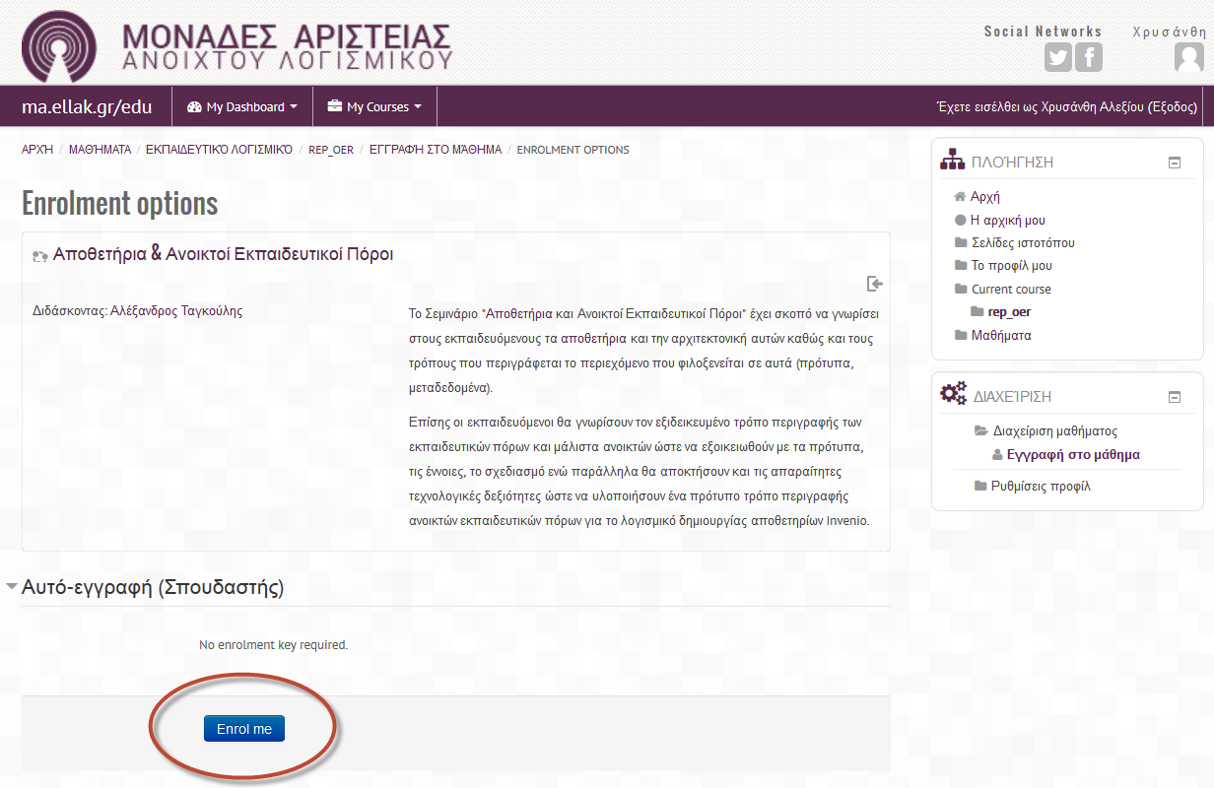
Εκπαιδευτική Πλατφόρμα
ma.ellak.gr/edu

Slide 14
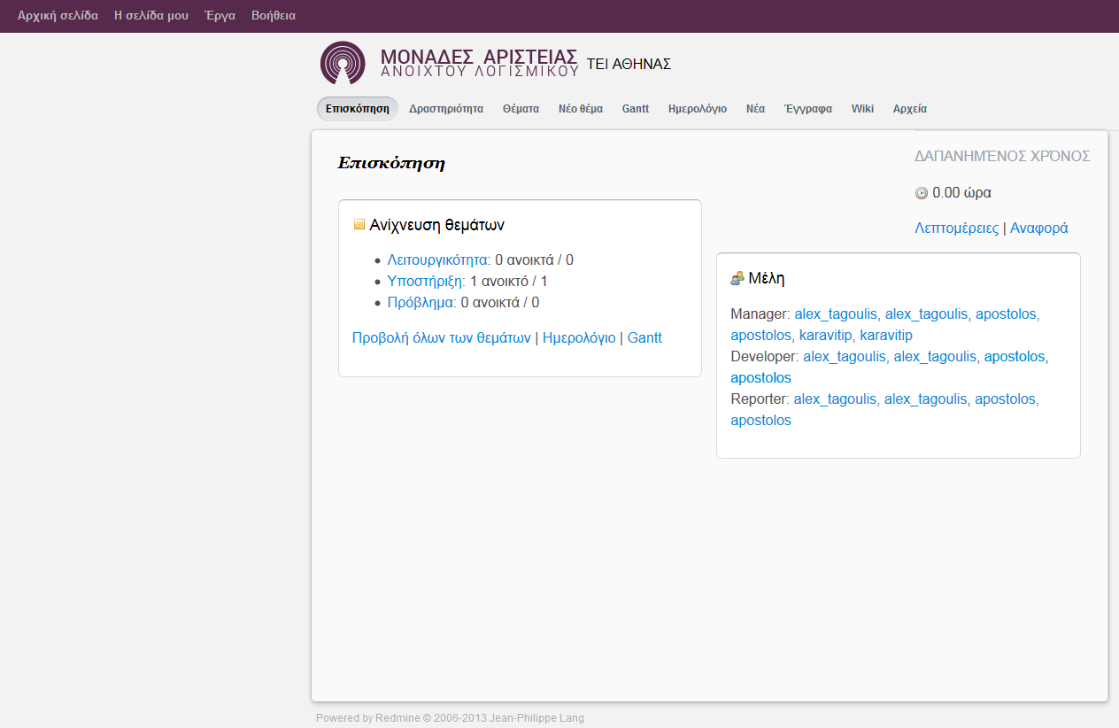
Υπηρεσία συνεργατικής ανάπτυξης εφαρμογών
Login -> Έργα -> ΤΕΙ Αθήνας
ma.ellak.gr/forge

Slide 15
Υπηρεσία τηλε-διάσκεψης

Slide 16
Επικοινωνία
Με εκπαιδευτές
Email: maellak@teiath.gr
Εκπαιδευτική πλατφόρμα
Ομάδες συζητήσεων
Forge: αναφορά θέματος
Με συνεκπαιδευομένους
Εκπαιδευτική πλατφόρμα
Μηνύματα (προσθήκη επαφών)
Ομάδες συζητήσεων
Σχόλια
Σε κάθε προφίλ υπάρχει το email του εκπαιδευόμενου
Forge:αναφορά και επίλυση θέματος

Slide 17
ma.ellak.gr
Εκπαιδευτικό
λογισμικό
Δραστηριότητα
Συζήτηση
Wikis
Εγχειρίδια χρήσης υπηρεσιών
Βιβλιοθήκη
Βίντεο
Αρχεία
Λογισμικά
Εργασίες
Εγγραφή σε ομάδες
Προσθήκη φίλων
Ενέργειες
Προσθήκη Βίντεο
Προσθήκη Αρχείου
Προσθήκη Λογισμικού

Slide 18
Σας ευχαριστώ πολύ Ερωτήσεις;
Αριστεία ΕΛ/ΛΑΚ ΤΕΙ Αθήνας

